Slide 1
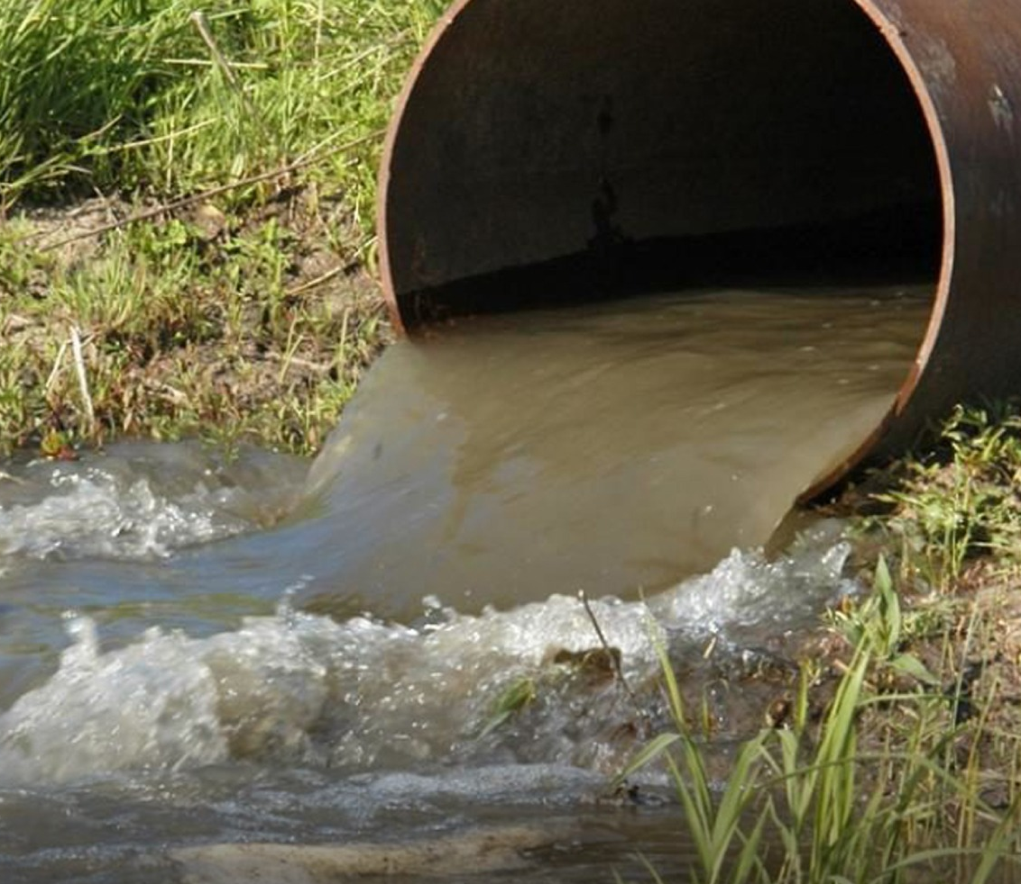

PLAN DE SANEAMIENTO Y MANEJO DE VERTIMIENTOS –PSMV Y PERMISOS DE VERTIMIENTOS

Slide 2
CONTENIDO
1. MARCO NORMATIVO
2. DEFINICIÓN
3. ¿QUIÉN PRESENTA EL PSMV?
4. CONTENIDO DEL PSMV

Slide 3
2. MARCO NORMATIVO
REQUERIMIENTO PSMV
Decreto 3100 De 2003
Decreto 2667 de 2012
REGLAMENTACIÓN
Resolución 1433 de 2004
Resolución 2145 de 2005
Decreto 1076 de 2015

Slide 4
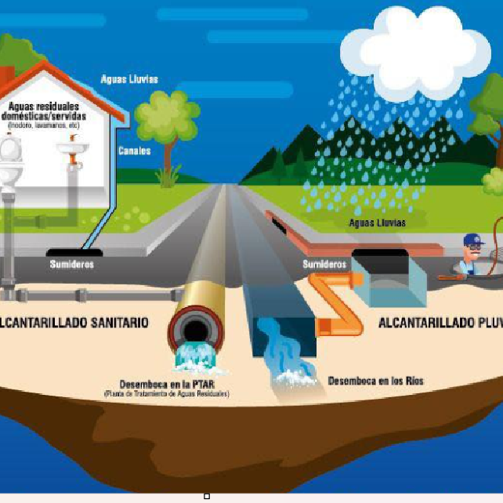
2. DEFINICIÓN
El PSMV es el conjunto de programas, proyectos y actividades, con sus respectivos cronogramas e inversiones necesarias para avanzar en el saneamiento y tratamiento de los vertimientos, incluyendo la recolección, transporte, tratamiento y disposición final de las aguas residuales descargadas al sistema público de alcantarillado, tanto sanitario como pluvial.
1. Objetivos de calidad del recurso.
2. Metas de carga
contaminante.
3. Instrumentos de planificación: Plan de Desarrollo municipal, POT

Slide 5
HORIZONTE DE PLANIFICACIÓN
CORTO PLAZO
Contado desde la presentación del PSMV hasta el 2° año.
MEDIANO PLAZO
Contado desde el 2° hasta el 5° año.
LARGO PLAZO
Contado desde el 5° hasta el 10° año.

Slide 6
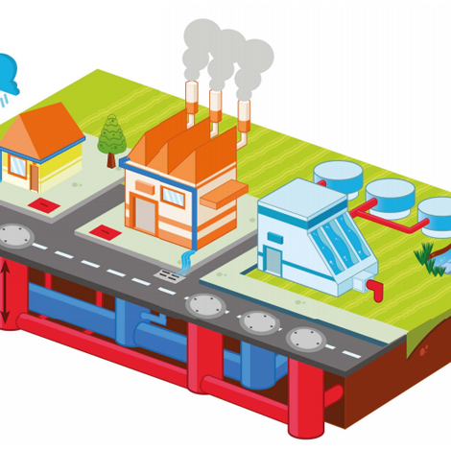
3. ¿QUIÉN PRESENTA EL PSMV?
Las personas prestadoras del servicio público de alcantarillado y sus actividades complementarias que requieran el PSMV, deberán presentarlo ante la autoridad ambiental competente.
El rol fundamental del municipio es asegurar y garantizar la prestación eficiente de los servicios públicos domiciliarios

Slide 7
NECESIDAD DE PRESENTAR Y EJECUTAR
Proceso sancionatorio por no presentación del PSMV.
Proceso Sancionatorio por incumplimiento en la ejecución del PSMV
El PSMV puede ser solicitado como requisito para acceder a recursos de orden Nacional y/o departamental.
Implicaciones ambientales y de salud pública en el área de influencia de las descargas de aguas residuales.

Slide 8
4. CONTENIDO DEL PSMV
Diagnóstico del alcantarillado existente.
Identificación de la totalidad de vertimientos.
Caracterización de las descargas y de los cuerpos receptores.
Documentación de estado de la corriente, tramo o cuerpo receptor en términos de calidad.
1
2
3
4

Slide 9
4. CONTENIDO DEL PSMV
Objetivos de reducción de vertimientos.
Proyecciones de carga contaminante: Generada, recolectada, transportada y tratada.
Descripción detallada de programas , proyectos y actividades con sus respectivos cronogramas e inversiones a corto plazo, mediano y largo..
Cuando se cuente con PTAR se deberá indicar las acciones para cubrir incrementos de carga.
Formulación de Indicadores de Seguimiento
5
6
7
8
9

Slide 10
SEGUIMIENTO Y CONTROL
Semestralmente
Avance físico de actividades e inversiones programadas.
Anualmente
Respecto a la meta individual de reducción de carga contaminante establecida.

Slide 11
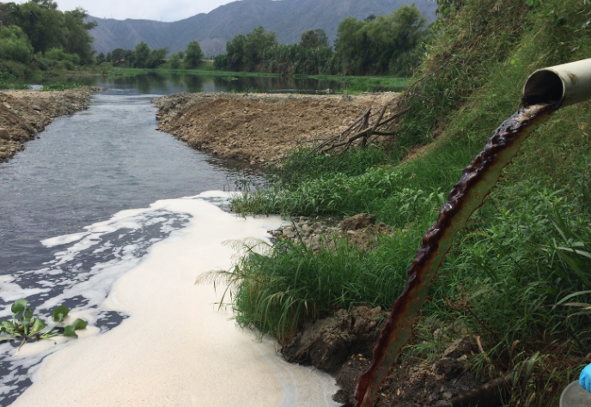
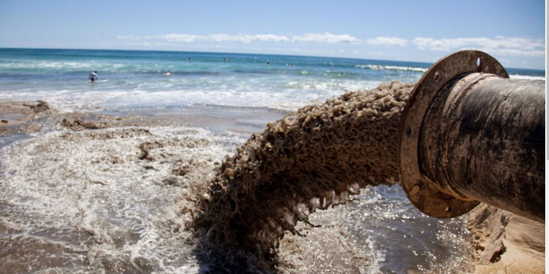
PERMISO DE VERTIMIENTOS
Es el permiso que otorga la autoridad ambiental a una persona natural, o jurídica cuya actividad genere vertimientos a las aguas superficiales, marinas o al suelo.
REQUISITOS DEL PERMISO DE VERTIMIENTOS:
Artículo2.2.3.3.5.2. Decreto 1076 de 2015

Slide 12
¡GRACIAS!

